Slide 1
Независимая оценка условий качества оказания услуг организациями культуры Республики Тыва

Slide 2
ЦЕЛЬ проведения оценки:
оценка качества работы учреждений, оказывающих услуги населению Республики Тыва в сфере культуры для последующего повышения качества оказываемых услуг
ОБЪЕКТ ОЦЕНКИ:
организации культуры Республики Тыва
ПРЕДМЕТ ОЦЕНКИ:
уровень удовлетворенности качеством условий оказания услуг в социальной сфере Республики Тыва

Slide 3
Источники данных для проведения оценки
Открытые данные
Результаты опроса
получателей услуг
на сайтах учреждений
на официальном сайте для размещения информации
о государственных (муниципальных) учреждениях bus.gov.ru

Slide 4
Показатели
оценки качества оказания услуг
сформированы
по 5 основным группам
1
Показатели, характеризующие открытость и доступность информации об организации
Показатели, характеризующие комфортность условий предоставления социальных услуг и доступность их получения
Показатели, характеризующие время ожидания предоставления социальной услуги
Показатели, характеризующие доброжелательность, вежливость, компетентность работников организаций социального обслуживания
Показатели, характеризующие удовлетворенность качеством оказания услуг
2
3
4
Всего 45 показателей
5

Slide 5
Основные требования приказа Министерства культуры России от 20 февраля 2015 г. № 277
«Об утверждении требований
к содержанию и форме предоставления информации о деятельности организаций культуры, размещаемой на официальных сайтах уполномоченного федерального органа исполнительной власти, органов государственной власти субъектов Российской Федерации, органов местного самоуправления
и организаций культуры в сети «Интернет»

Slide 6
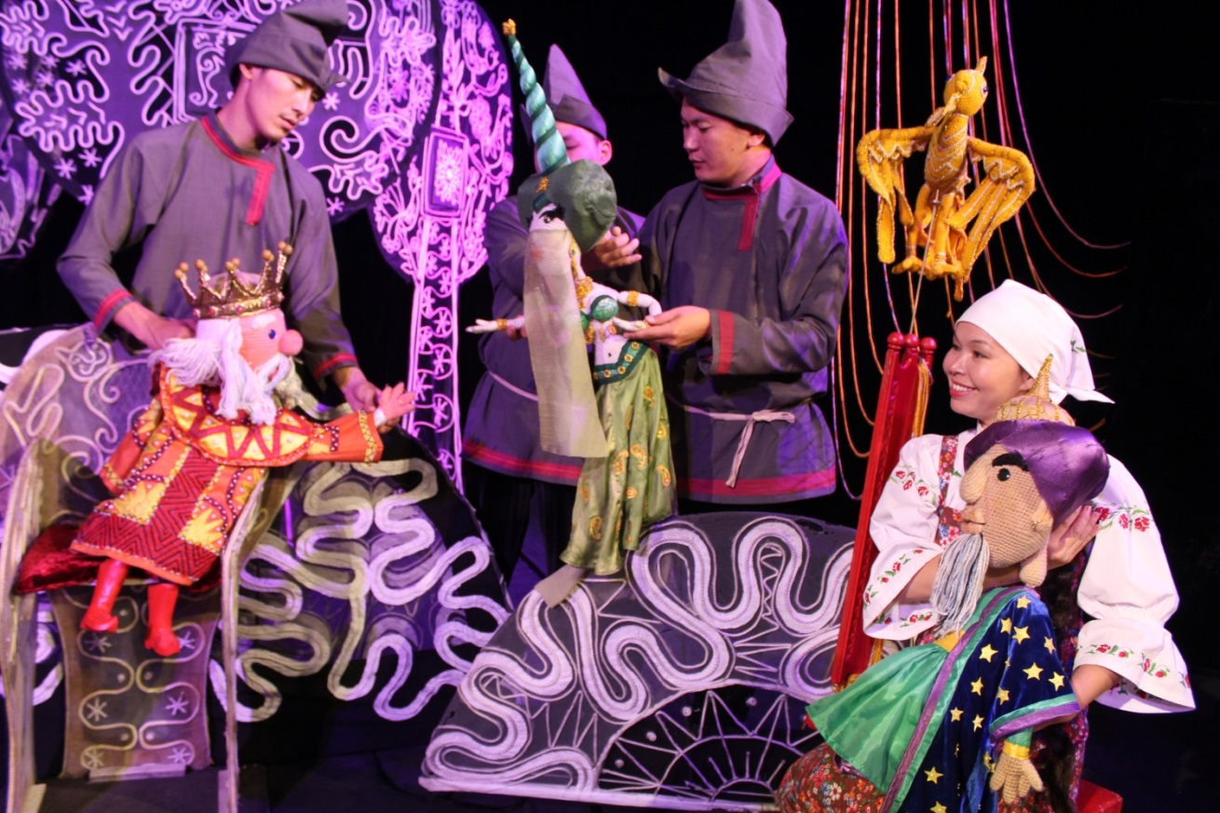
I. Общая информация об организациях культуры, включая филиалы (при их наличии):
полное и сокращенное наименование, место нахождения, почтовый адрес, схема проезда;
дата создания организации культуры, сведения об учредителе (учредителях);
учредительные документы (копия устава, свидетельство о государственной регистрации, решение учредителя о создании и о назначении руководителя организации культуры, положения о филиалах и представительствах)

Slide 8
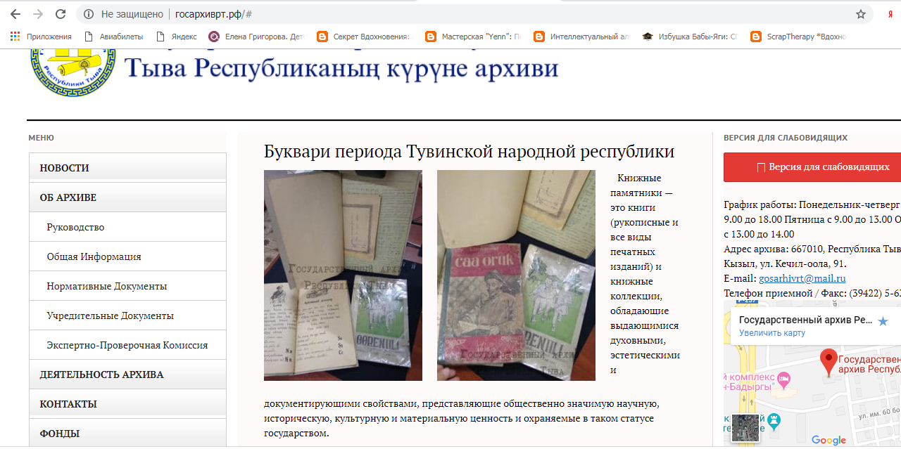

Slide 9
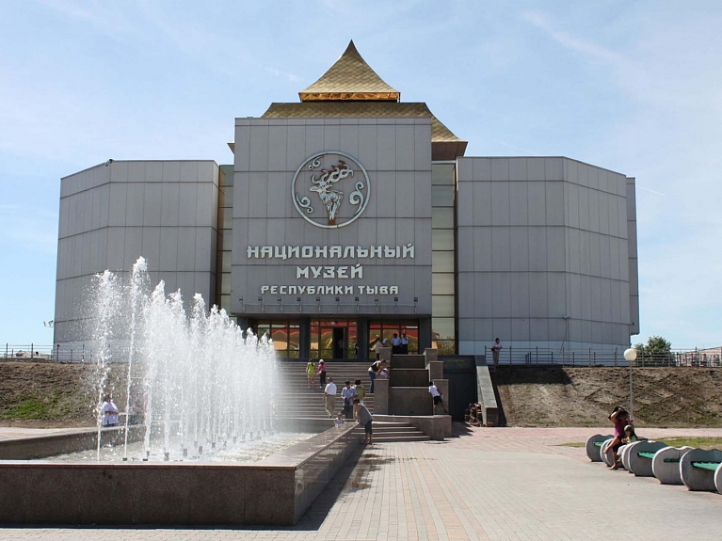
I. Общая информация об организациях культуры, включая филиалы (при их наличии):
структура организации культуры, режим, график работы; контактные телефоны, адреса электронной почты;
фамилии, имена, отчества, должности руководящего состава организации культуры, её структурных подразделений и филиалов (при их наличии)

Slide 10
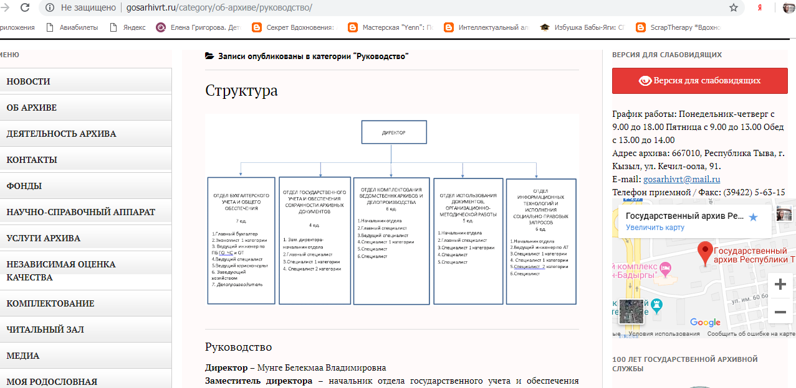

Slide 11
II. Информация о деятельности организации культуры, включая филиалы (при их наличии):
сведения о видах предоставляемых услуг;
копии нормативных правовых актов, устанавливающих цены (тарифы) на услуги либо порядок их установления, перечень оказываемых платных услуг, цены (тарифы) на услуги;
копия плана финансово-хозяйственной деятельности организации культуры, утвержденного в установленном законодательством Российской Федерации порядке, или бюджетной сметы (информация об объеме предоставляемых услуг);

Slide 12
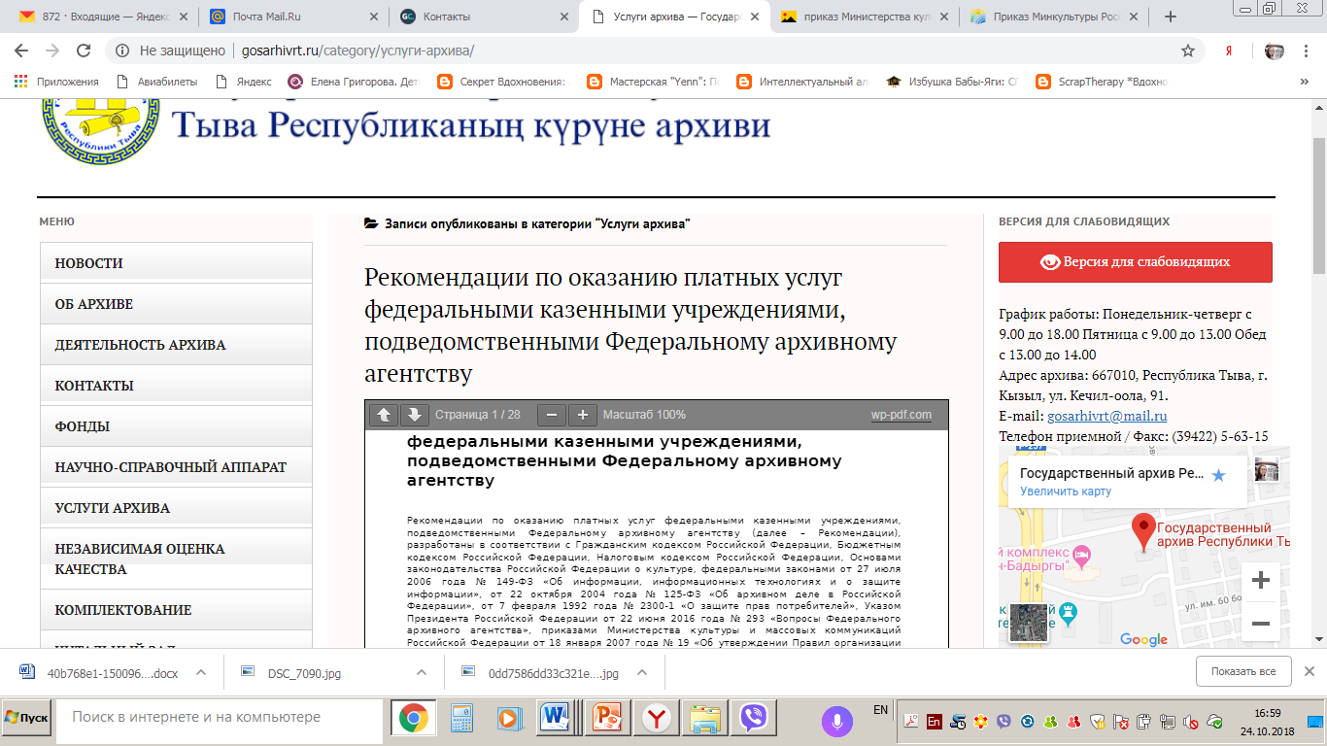

Slide 14
II. Информация о деятельности организации культуры, включая филиалы (при их наличии):
информация о материально-техническом обеспечении предоставления услуг организацией культуры;
копии лицензий на осуществление деятельности, подлежащей лицензированию в соответствие с законодательством Российской Федерации;
информация о планируемых мероприятиях;
информация о выполнении государственного (муниципального) задания, отчет о результатах деятельности учреждения

Slide 15
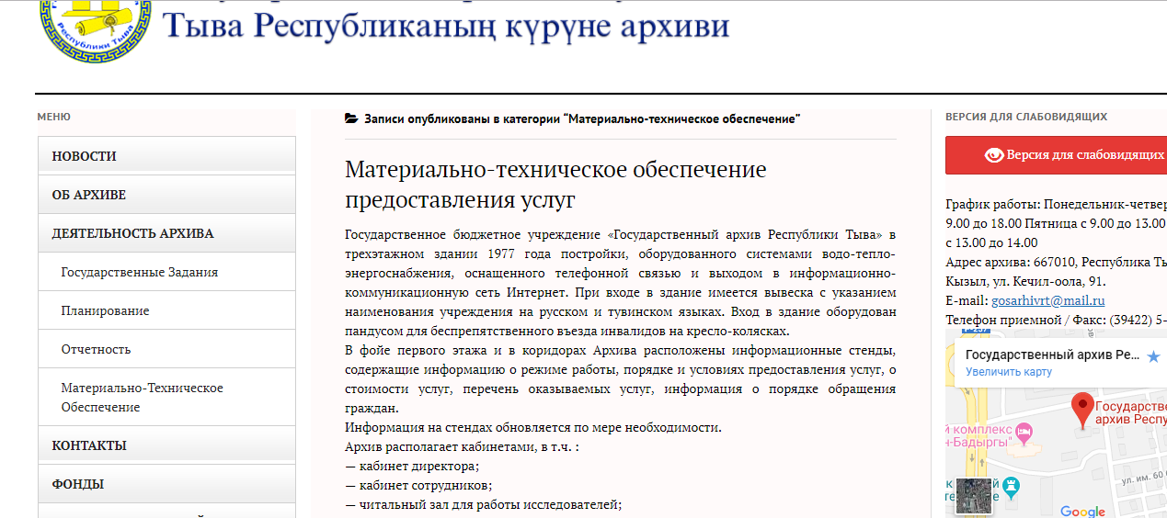

Slide 16
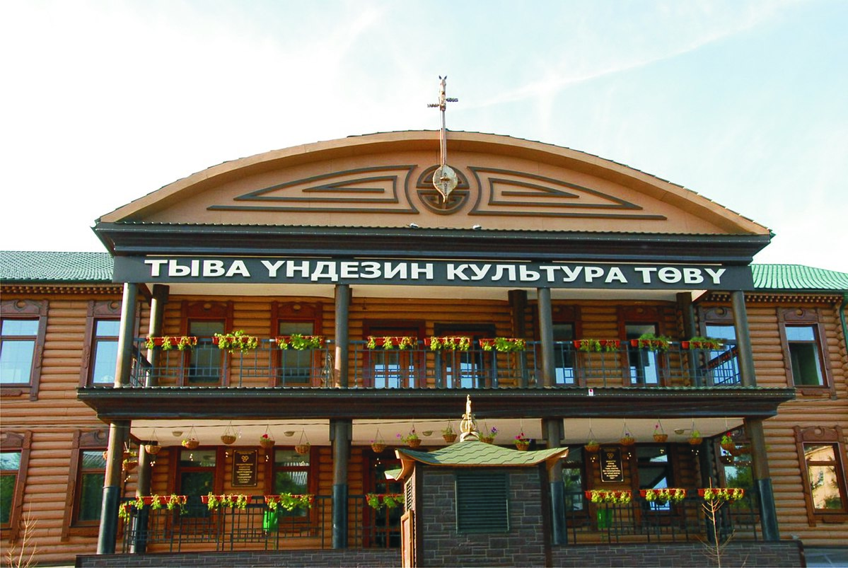
III. Иная информация
информация, размещение и опубликование которой являются обязательными в соответствии с законодательством Российской Федерации;
информация, которая размещается и опубликовывается по решению учредителя организации культуры;
информация, которая размещается и опубликовывается по решению организации культуры;
порядок оценки качества работы организации на основании определенных критериев эффективности работы организаций, утвержденный уполномоченным федеральным органом исполнительной власти;
результаты независимой оценки качества оказания услуг организациями культуры, а также предложения об улучшении качества их деятельности;
план по улучшению качества работы организации.

Slide 17
На официальном сайте органа местного самоуправления (либо на официальном сайте структурного подразделения органа местного самоуправления, осуществляющего управление сферой культуры, при наличии такового) формируются разделы:

Slide 18
«Организации культуры»,
в котором размещается полный перечень муниципальных организаций культуры соответствующего муниципального образования, с активной ссылкой на официальные сайты организаций культуры в сети Интернет;

Slide 19
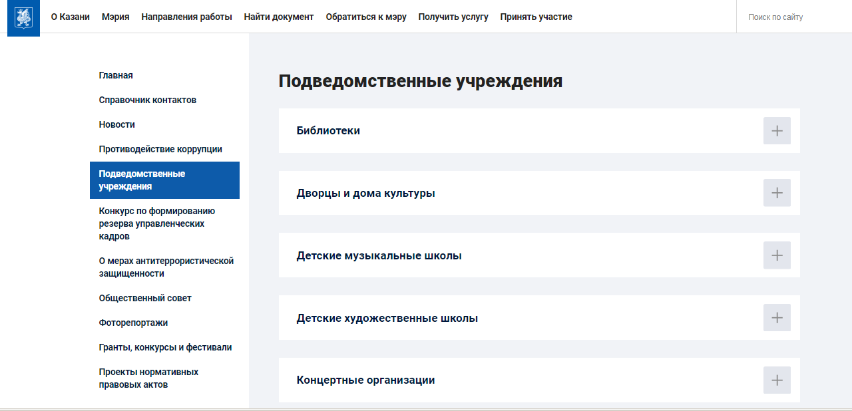

Slide 20
«Независимая оценка качества оказания услуг организациями культуры»,
в котором размещается информация о результатах независимой оценки качества оказания услуг организациями культуры соответствующего муниципального образования.

Slide 21
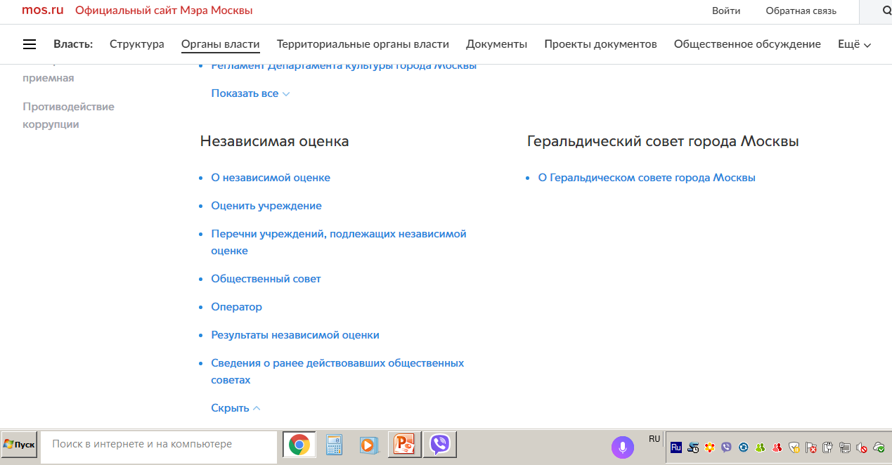

Slide 22
Органы местного самоуправления
и организации культуры обеспечивают
на своих официальных сайтах
в сети Интернет
техническую возможность выражения мнений получателями услуг о качестве оказания услуг организациями культуры.

Slide 23
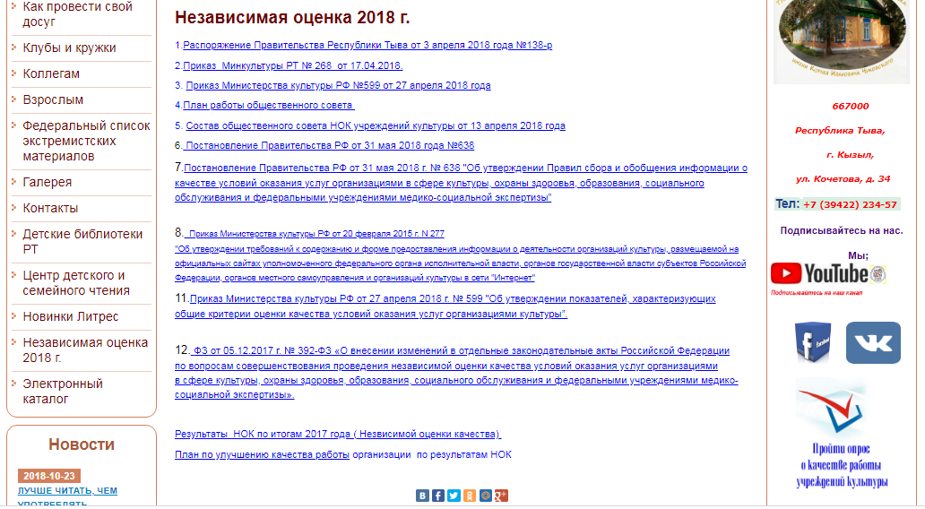

Slide 24
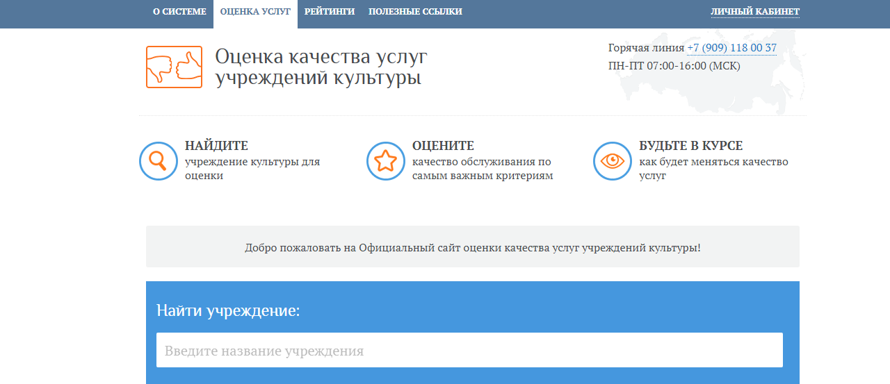

Slide 25
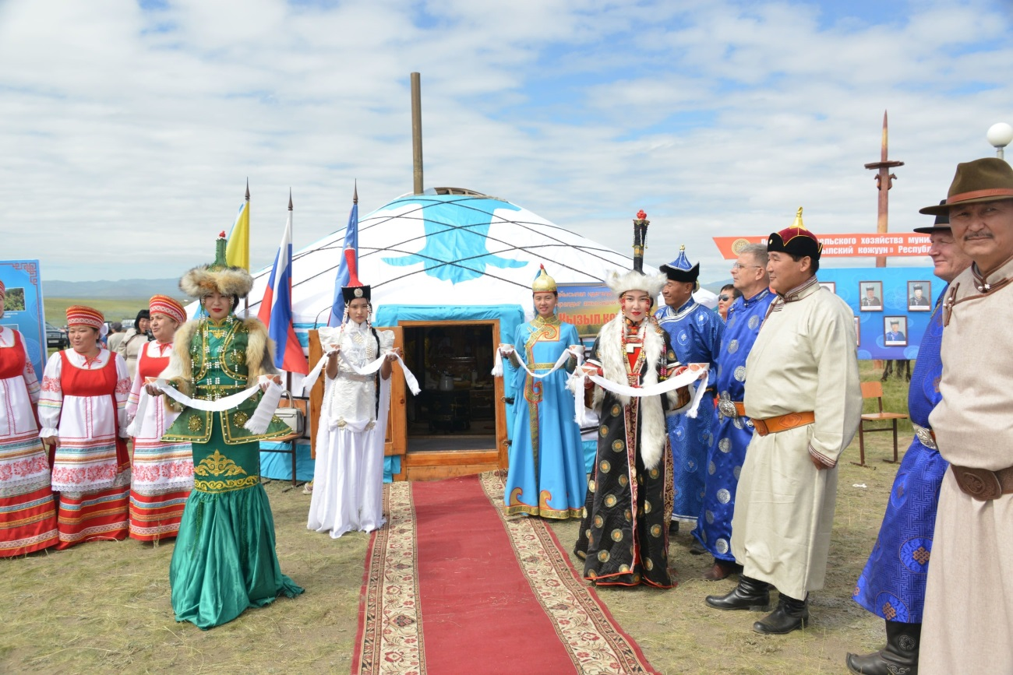
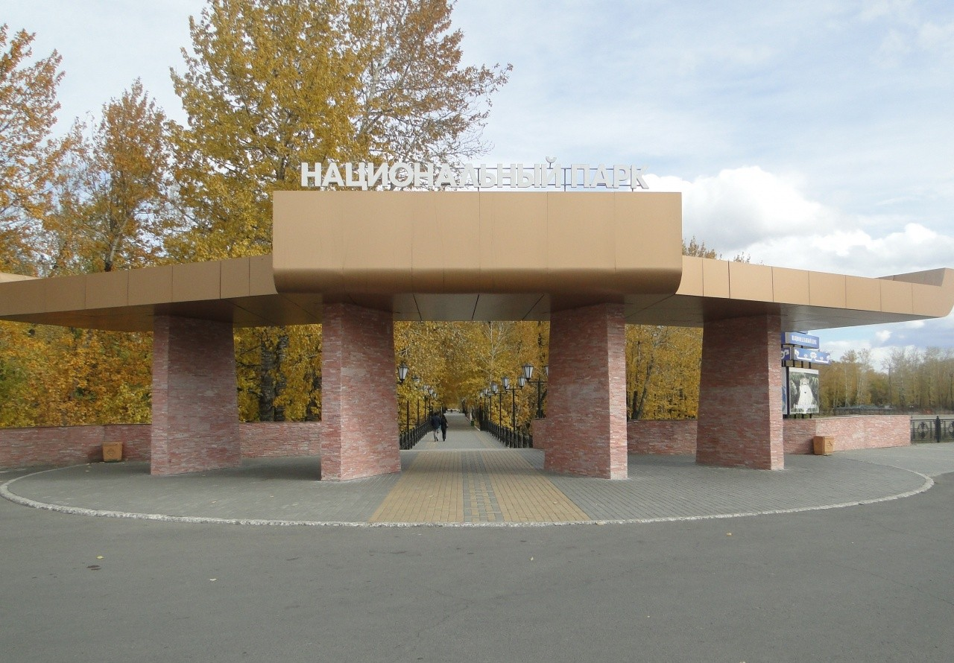
Информация подлежит размещению и обновлению на официальных сайтах в течение 10 рабочих дней со дня её создания, получения или внесения соответствующих изменений

Slide 26
СПАСИБО ЗА ВНИМАНИЕ!

